Slide 1

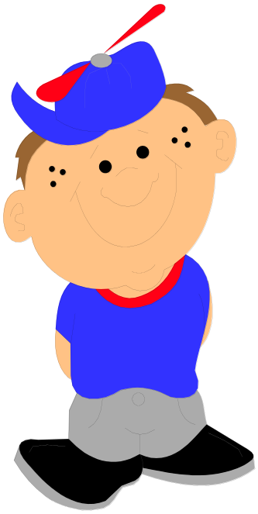
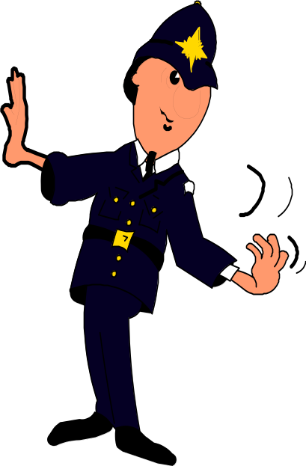
«Дисциплина на улице – залог безопасности!»
Перекрёстки и их виды. Движение пассажиров и водителей.
Notes:
Я говорю «Добро пожаловать!» в дорожную академию. Туда мы отправимся со школьником. А уроки нам будет преподавать
Постовой Светофоркин. Девиз с которым мы с вами отправимся в занимательное путешествие.

Slide 2
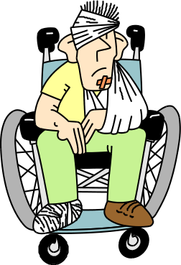

Причины несчастных случаев
и аварий на улицах и дорогах
Окончание учебного года, увеличение числа детей на дорогах.
Снижение контроля со стороны родителей.
Скользкие участки дорог во время непогоды.
Яркое ослепляющее солнце.
Плохое состояние дорог.
Рассеянное внимание водителей и пешеходов.
Переход улицы в неустановленном месте.
Переход перед близко идущим транспортом.
Появление пешеходов из-за стоящего на проезжей части транспорта.
Подвижные игры на проезжей части.
Езда на велосипедах по проезжей части.
Снижение обзора во время непогоды из-за зонта, поднятого воротника и т.п.
Переход дорог при коллективном посещении театров и прочее.
Адаптация к новым условиям во время отдыха вне дома.

Slide 3
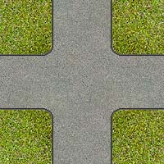
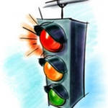
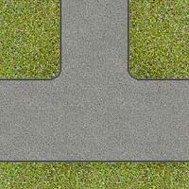
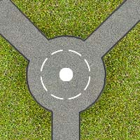
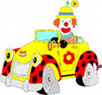
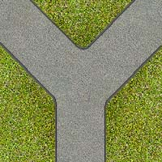
Виды перекрёстков

Slide 4

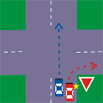
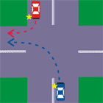
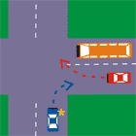
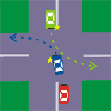

Представьте себя в роли водителя и прокомментируйте, какой тип перекрёстка изображен и как нужно вести себя водителю в предложенных ситуациях

Slide 5
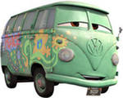
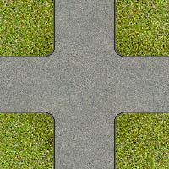
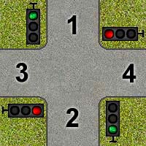

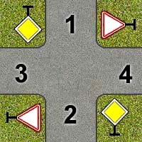
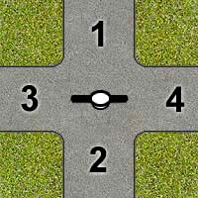
Типы дорог
а
c
b
d

Slide 6
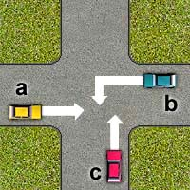
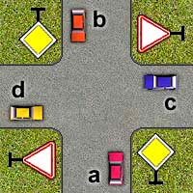

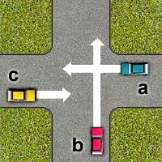
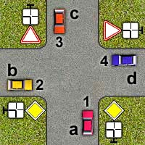
2 группа
3 группа
1 группа
4 группа

Slide 7


Детям знать положено
Правила дорожные!
Ты, дружок, доверься им:
Будешь цел и невредим!

